Slide 1


Développement d'une solution
(Application desktop, mobile et un site web) de gestion d’un Club
sportif
Réalisé par :
LALLOUCHT Fadwa
CHEHBI Manal
IDRISSI Fadwa
Encadré par :
M. abdelmajid EL ALAMI

Slide 2
Plan
2
Fin
Contexte Générale du projet
Environnement et Langages utilisés
7
Réalisation
1
3
5
2
4
6
Analyse et Conception
Conclusion
Architecture, Discussion et base de données
Debut

Slide 3
3
Contexte Générale du
projet
Problématique
Solution
Analyse des besoins
Planification

Slide 4
Problématique
4
01
Le nombre des personnes sportifs augmente
02
Problème de l’organisation
03
Problème de gestion

Slide 5
5
Solution

Slide 6
Analyse des besoins
6
01
Inscription
02
Gestion des membres
03
Gestion des entraineurs
04
Gestion de paiements
05
Gestion d’un programme
06
L’ impression des cartes

Slide 7
Besoins non-fonctionnels
7
1
3
5
7
Convivialité
Interface
Securité
Fiabilité
2
4
6
Performance
Extensibilité
Efficacité

Slide 8
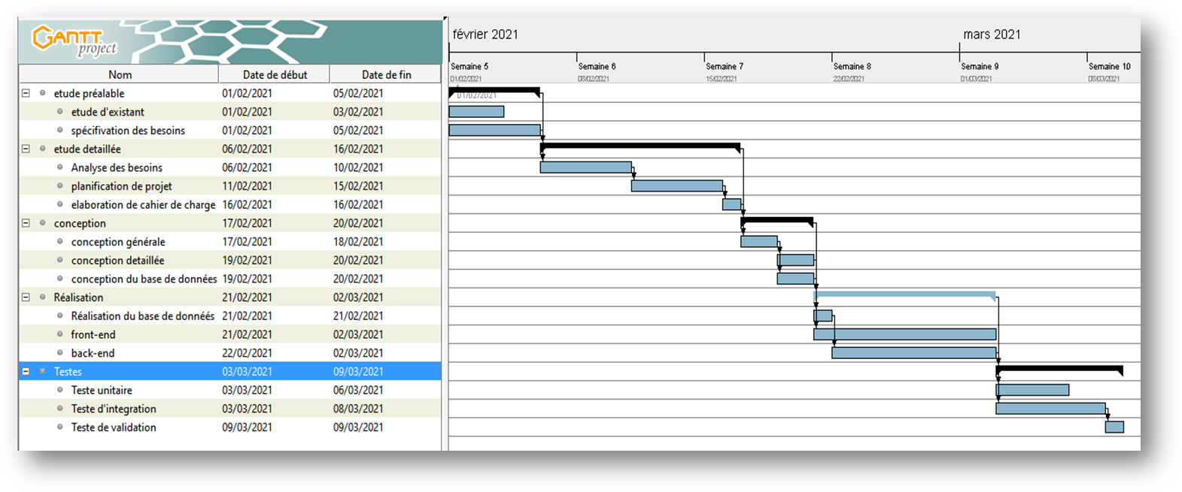
Planification Du Projet
8

Slide 9
9
Analyse et Conception

Slide 10
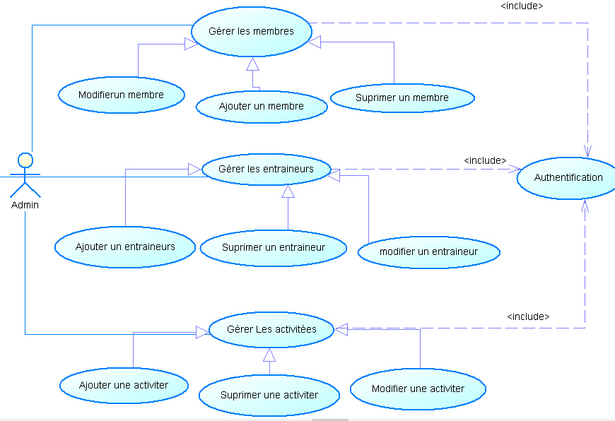
Diagramme des cas d’utilisation
10

Slide 11
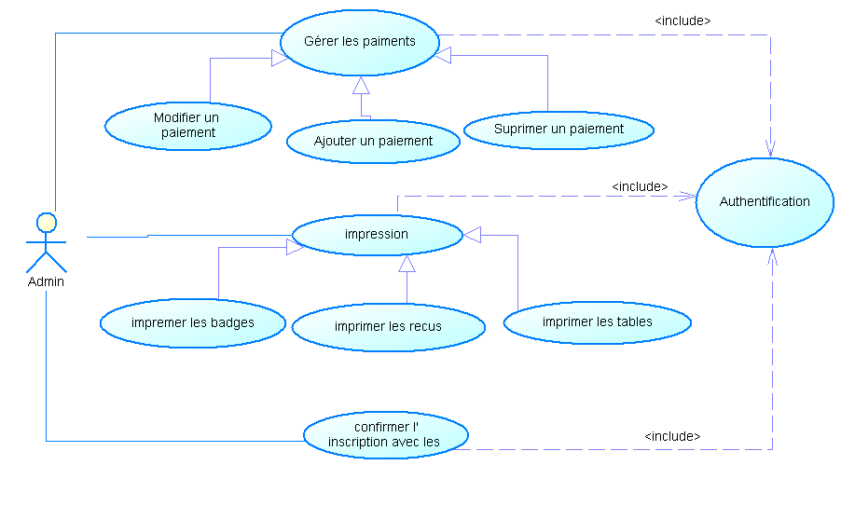
Diagramme des cas d’utilisation
11

Slide 12
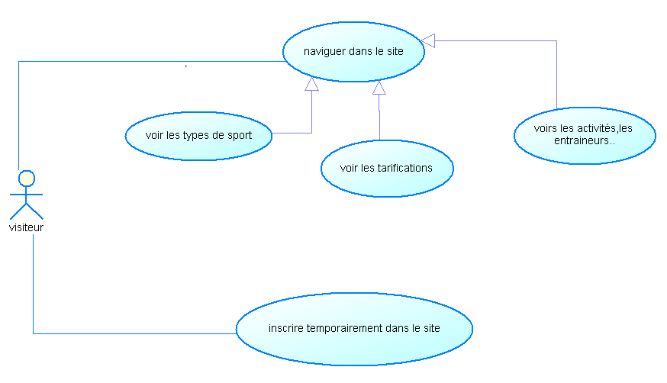
Diagramme des cas d’utilisation
12

Slide 13
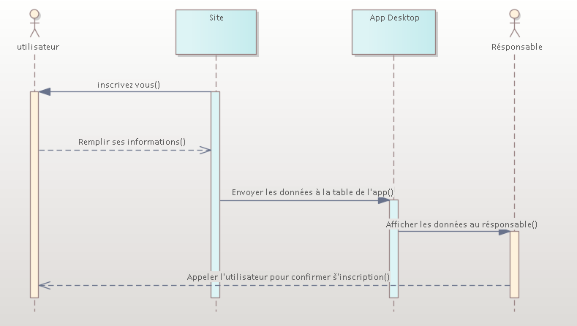
Diagramme de sequence
13

Slide 14
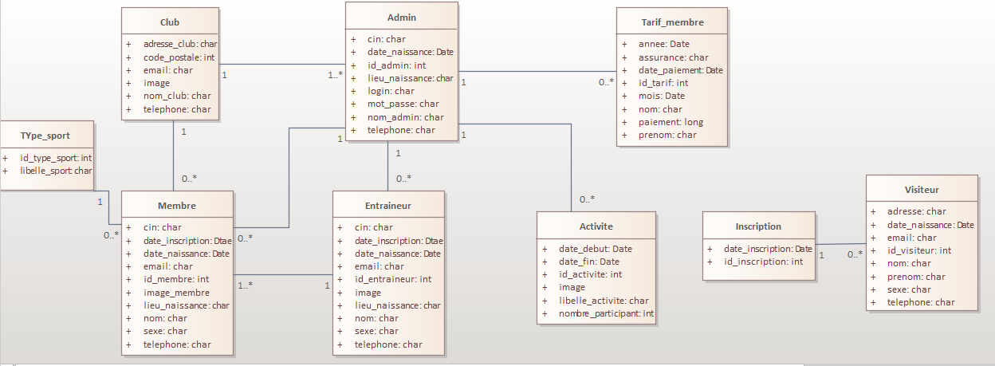
Diagramme de classe
14

Slide 15
15
Environnement et Langages utilisés

Slide 16





16
LES Environnements

Slide 17





Langages utilisés
17

Slide 18
?
18
Architecture, Discussion
et base de données

Slide 19
Architecture du site web
19
Frontend
PHP
Base de données
JavaScript
HTML
CSS
Backend
MySQL

Slide 20
20
Architecture de l’application desktop, mobile
Frontend
Backend
Base de données
WINDEV mobile23
WINDEV 23
WLANGAGE
HFSQL

Slide 21
21
Réalisation

Slide 22
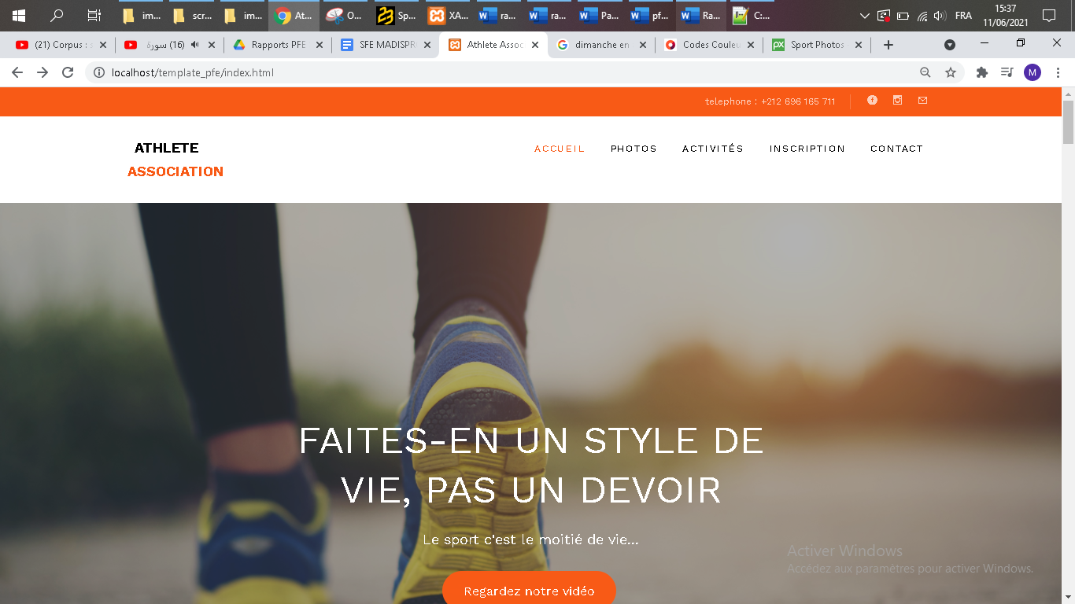
22

Slide 23
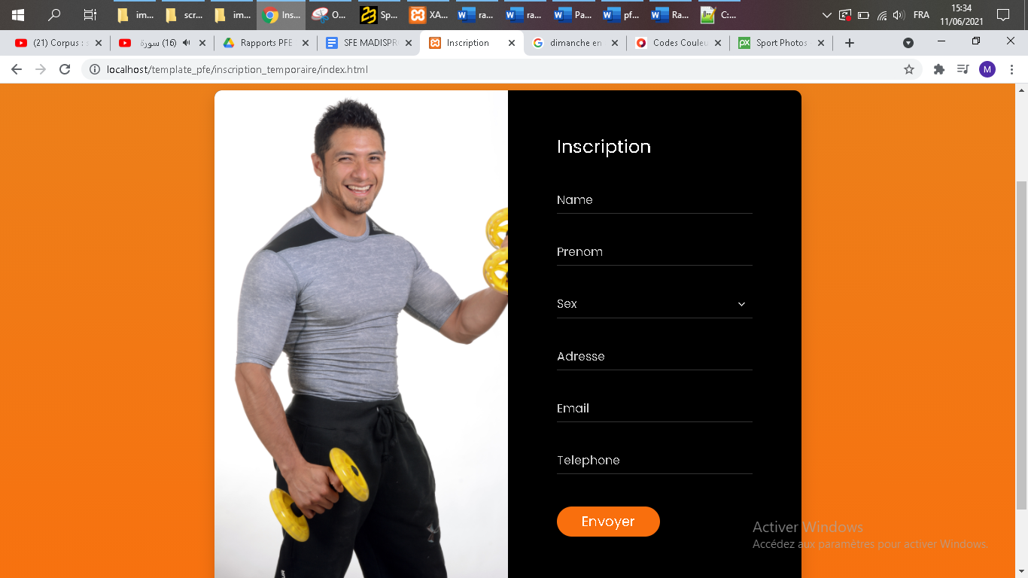
23

Slide 24
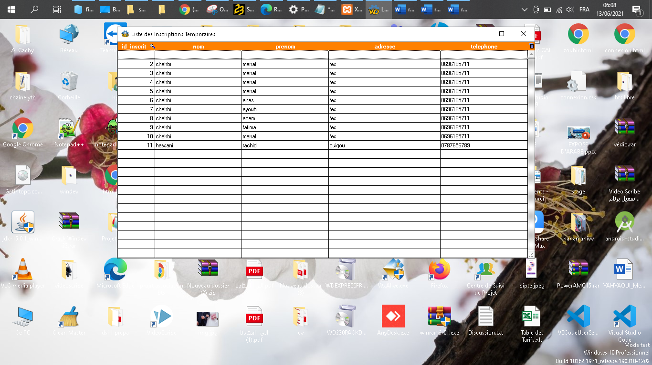
24

Slide 25
25
Conclusion

Slide 26
26
MERCI POUR VOTRE ATTENTION

